Slide 1
7-2 Estructura de la celula eucariota

Slide 2
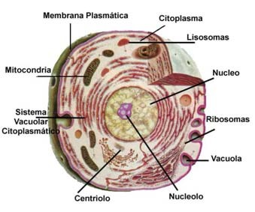
ORGANELO
En biología celular, se denomina organelos a las diferentes estructuras contenidas en el citoplasma de las células, principalmente las eucariotas, que tienen una forma determinada. La célula procariota carece de la mayor parte de los orgánulos.

Slide 3
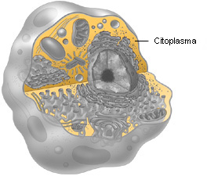
CITOPLASMA
El citoplasma es la parte del protoplasma que, en una célula eucariota, se encuentra entre el núcleo celular y la membrana plasmática. Consiste en una emulsión coloidal muy fina de aspecto granuloso, el citosol o hialoplasma, y en una diversidad de orgánulos celulares que desempeñan diferentes funciones.

Slide 4
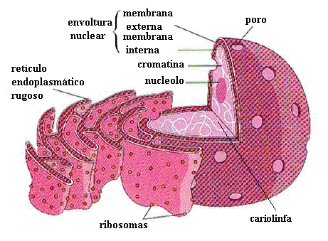
MEMBRANA NUCLEAR
La membrana nuclear o carioteca, es una capa porosa (con doble unidad de membrana lipidica) que delimita al núcleo, la estructura característica de las células eucariotas.

Slide 5
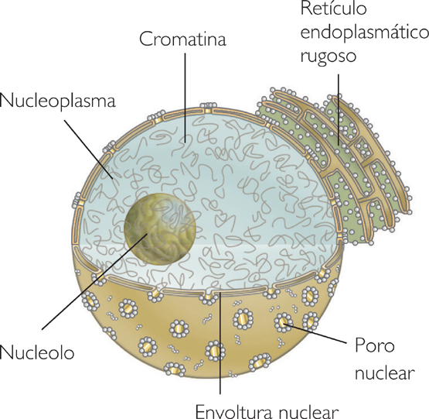
CROMATINA
La cromatina es el conjunto de ADN, histonas y proteínas no histónicas que se encuentran en el núcleo de las células eucariotas y que constituye el genoma de dichas células.

Slide 6
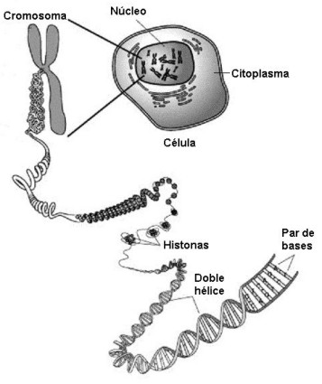
CROMOSOMA
En biología, se denomina cromosoma a cada uno de los pequeños cuerpos en forma de bastoncillos en que se organiza la cromatina del núcleo celular durante las divisiones celulares (mitosis y meiosis).

Slide 7
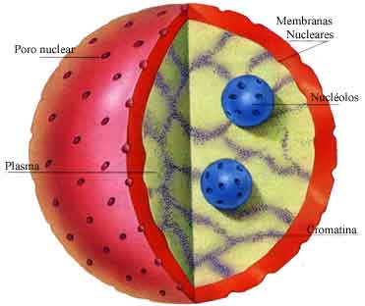
NUCLEOLO
En biología celular, el nucléolo es una región del núcleo que se considera una estructura supra-macromolecular, que no posee membrana que lo limite. La función principal del nucléolo es la transcripción del ARN ribosomal por la polimerasa I, y el posterior procesamiento y ensamblaje de los pre-componentes que formarán los ribosomas.

Slide 8
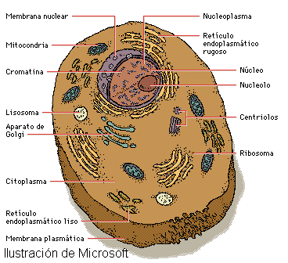
RIBOSOMA
Los ribosomas son complejos macromoleculares de proteínas y ácido ribonucleico que se encuentran en el citoplasma, en las mitocondrias, en el retículo endoplasmatico y en los cloroplastos. Son un complejo molecular encargado de sintetizar proteínas a partir de la información genética que les llega del ADN transcrita en forma de ARN mensajero (ARNm).

Slide 9
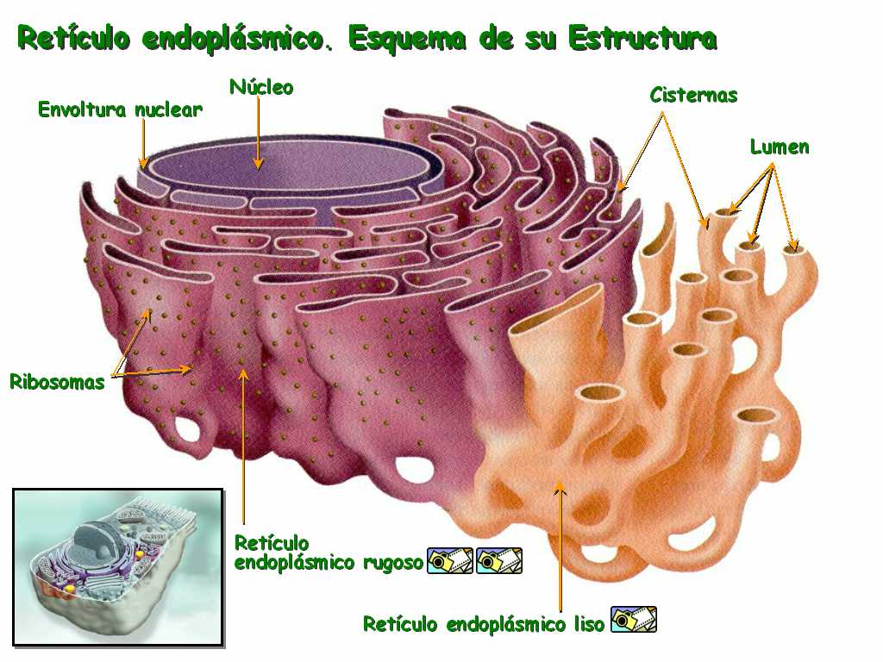
RETICULO ENDOPLASMATICO
El retículo endoplasmático es un complejo sistema de membranas dispuestas en forma de sacos aplanados y túbulos que están interconectados entre sí compartiendo el mismo espacio interno.Los dos dominios más fáciles de distinguir son el retículo endoplasmático rugoso, con sus membranas formando túbulos más o menos rectos, a veces cisternas aplanadas, y con numerosos ribosomas asociados, y el retículo endoplasmático liso, sin ribosomas asociados y con membranas organizadas formando túbulos muy curvados e irregulares.

Slide 10
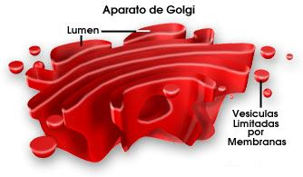
APARATO DE GOLGI
Funciona como una planta empaquetadora, modificando vesículas del retículo endoplasmático rugoso. El material nuevo de las membranas se forma en varias cisternas del aparato de Golgi.

Slide 11
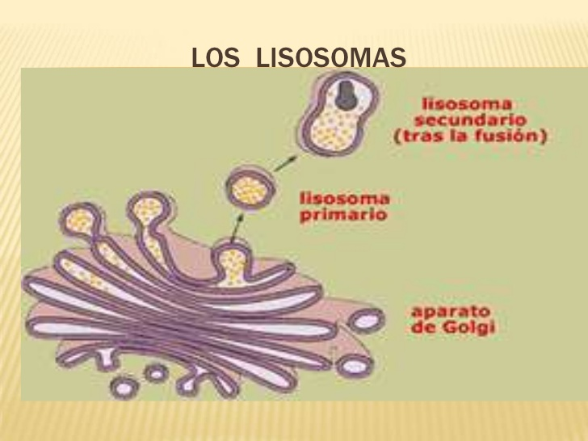
LISOSOMA
Los lisosomas son orgánulos relativamente grandes, formados por el retículo endoplasmático rugoso y luego empaquetadas por el complejo de Golgi, que contienen enzimas hidrolíticas y proteolíticas que sirven para digerir los materiales de origen externo o interno (autofagia) que llegan a ellos. Es decir, se encargan de la digestión celular.Son estructuras esféricas rodeadas de membrana simple. Son bolsas de enzimas que si se liberasen, destruirían toda la célula.

Slide 12
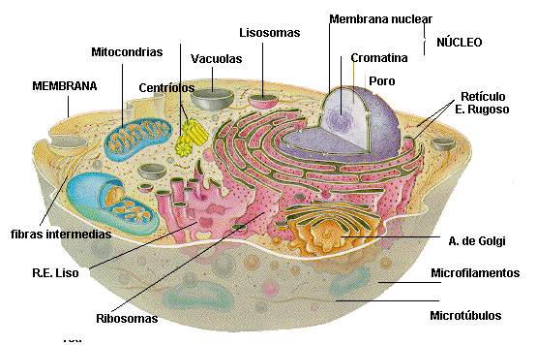
VACUOLA
Una vacuola es un orgánulo celular presente en todas las células de plantas y hongos. También aparece en algunas células protistas y de otras eucariotas. Las vacuolas son compartimentos cerrados o limitados por la membrana plasmática ya que contienen diferentes fluidos, como agua o enzimas, aunque en algunos casos puede contener sólidos.

Slide 13
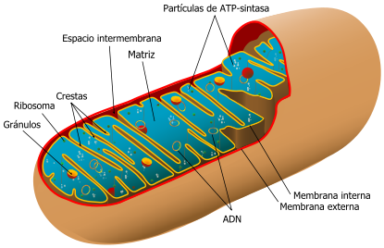
MITOCONDRIA
Las mitocondrias son orgánulos celulares encargados de suministrar la mayor parte de la energía necesaria para la actividad celular. Actúan, por lo tanto, como centrales energéticas de la célula y sintetizan ATP a expensas de los carburantes metabólicos. La mitocondria presenta una membrana exterior permeable a iones, metabolitos y muchos polipéptidos.

Slide 14
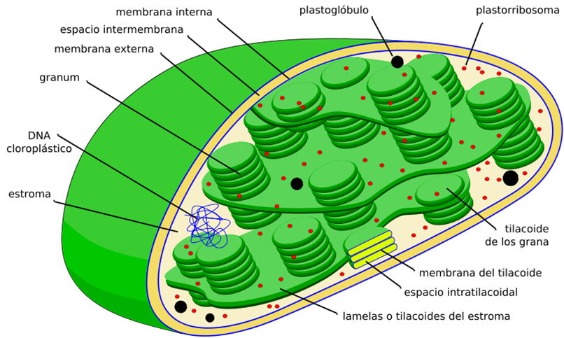
CLOROPLASTO
Los cloroplastos son los orgánulos celulares que en los organismos eucariontes fotosintetizadores se ocupan de la fotosíntesis. Están limitados por una envoltura formada por dos membranas concéntricas y contienen vesículas, los tilacoides, donde se encuentran organizados los pigmentos y demás moléculas que convierten la energía lumínica en energía química, como la clorofila.

Slide 15
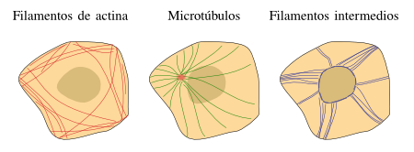
CITOESQUELETO
El citoesqueleto es un orgánulo y también es un entramado tridimensional de proteínas que provee soporte interno en las células, organiza las estructuras internas e interviene en los fenómenos de transporte, tráfico y división celular.

Slide 16
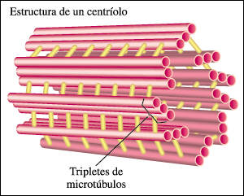
CENTRIOLO
En biología molecular, un centriolo o centríolo es un orgánulo con estructura cilíndrica, constituido por 9 tripletes de microtúbulos, que forma parte del citoesqueleto. Una pareja de centríolos posicionados perpendicularmente entre sí y localizada en el interior de una célula se denomina diplosoma.

